Slide 1

Fysisk aktivitet
Målgruppe:
Lægesekretærer og andre faggrupper i stillesiddende job.

Slide 2
Præsentation
Anbefalinger
Tiltag
Nødvendig udstyr og hjælpemidler
Sundhedsfremmende/sygdomsforebyggende
Målet med tiltag
Kommunikation

Slide 3
anbefalinger
150 minutter/ugen med moderat intensitet eller 75 minutter/ugen med høj intensitet
7500 skridt om dagen
Korrekt kontorergonomi
Motion i fritiden når man har stillesiddende job

Slide 4
tiltag
Hele tiden i løbet af arbejdsdagen have fokus på sin arbejdsstilling.
Veksle mellem stående og siddende arbejde
Gør ikke altid bare som dine kollegaer, men mærk efter hvad der er bedst for dig
Lav gymnastik, formiddag og ved middagstid, på kontoret med kollegaerne, hvor kroppen bliver strukket ud

Slide 5
Nødvendig udstyr og hjælpemidler
Hæve/sænkebord
Kontorstol der kan indstilles korrekt til dig
”hånddims” der gør at vi skrive journaler i stående stilling
Træningselastikker og musik til formiddagsmotionen, evt. Youtube videoer
Fremtidsønsker:
Motionscenter på jobbet fx. i den gamle koisk på RH Viborg

Slide 6
Sundhedsfremmende/ sygdomsforebyggende
Definition på sundhedsfremmende:
Sundhedsrelaterede aktiviteter, rammer og processer, der fremmer den enkeltes sundhed og folkesundheden
Definition på sygdomsforebyggelse:
En handling, aktivitet, proces eller foranstaltning, som ophæver eller mindsker risikoen for fremtidig sygdom eller helbredsmæssig eller social forringelse som følge af sygdom

Slide 7
Målet med tiltag
At man kan blive i jobbet uden skader
Have det godt i kroppen, når man får fri
Give medarbejdere mulighed for at dyrke motion efter arbejde på arbejdspladsen, hvilket både er sundhedsfremmende og forebyggende og samtidig øges den sociale kontakt mellem kollegaer.

Slide 8
Kommunikation
Vi vil lægge det som et opslag på intra og via mail til alle medarbejdere

Slide 9
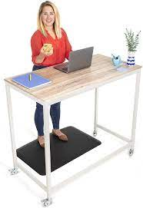
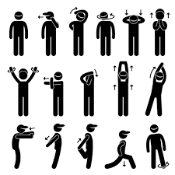
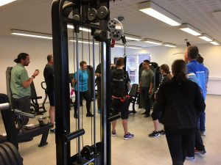
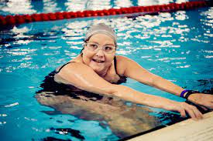
Pas på din krop som sekretær
Husk at veksle i dine arbejdsstillinger. Vi stiller de rigtige hjælpemidler til rådighed. Vær selv opsøgende.
Stræk din krop i løbet af dagen, gerne sammen med kollegaerne.
Dyrk motion i din fritid.

